Slide 1


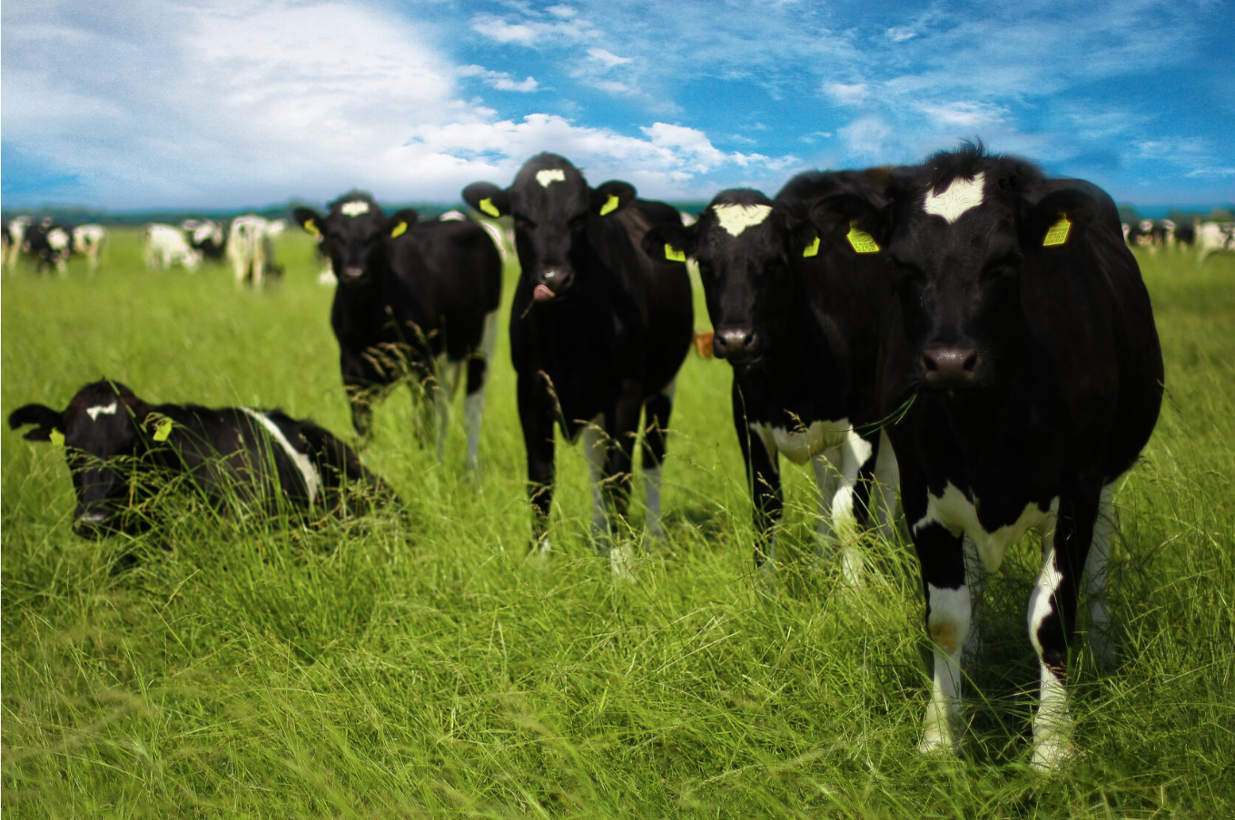
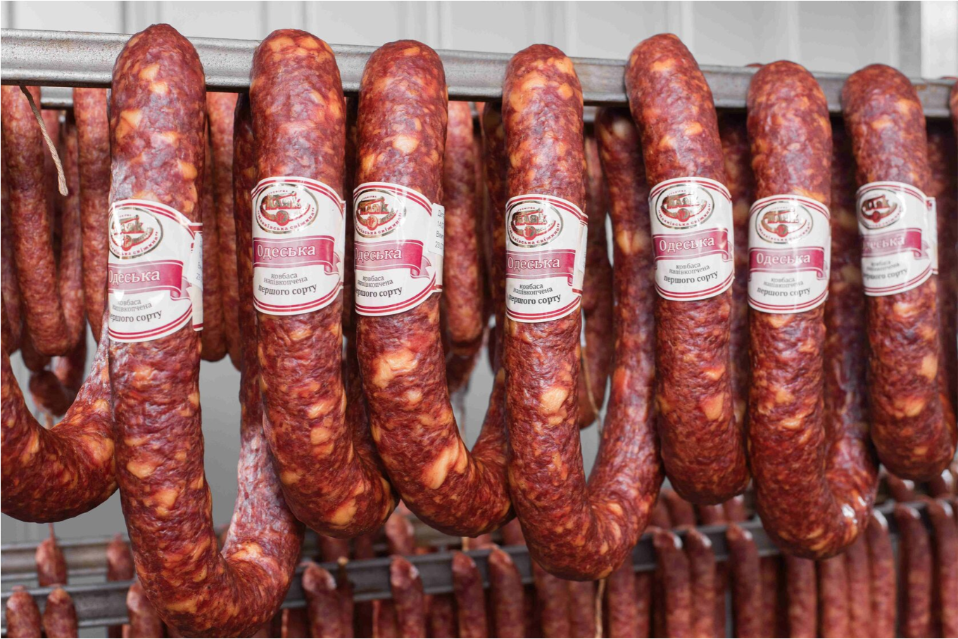
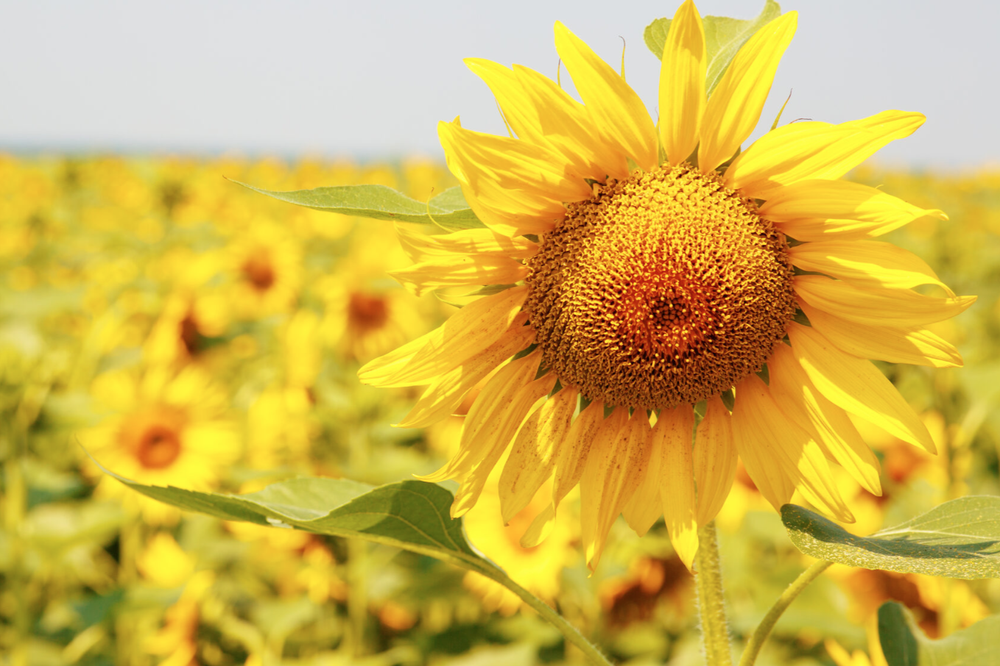
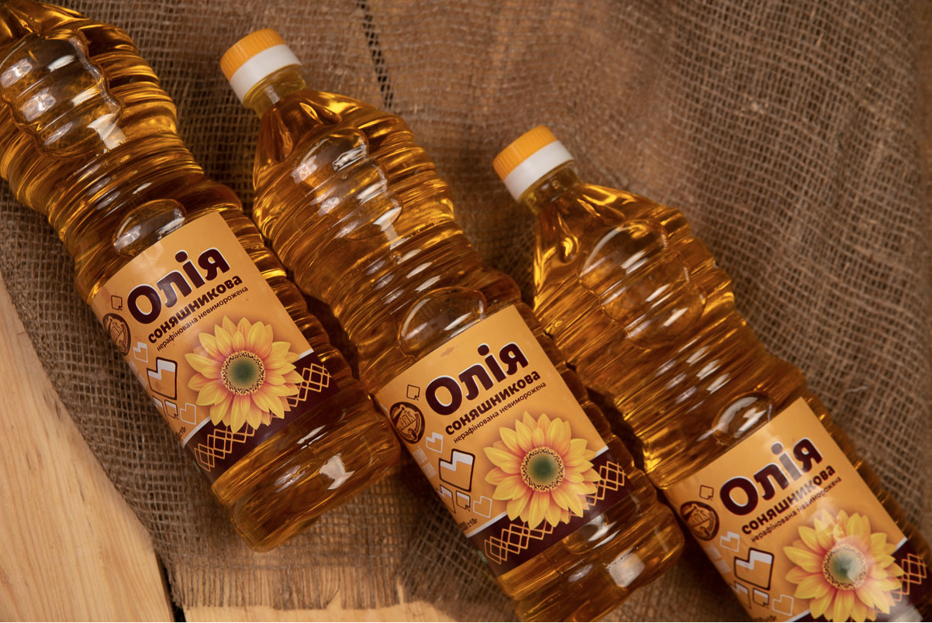
Про презентацію
Приклад проекту з автоматизації сільськогосподарського підприємства
Тваринництво
Рослинництво
Переробка

Slide 2
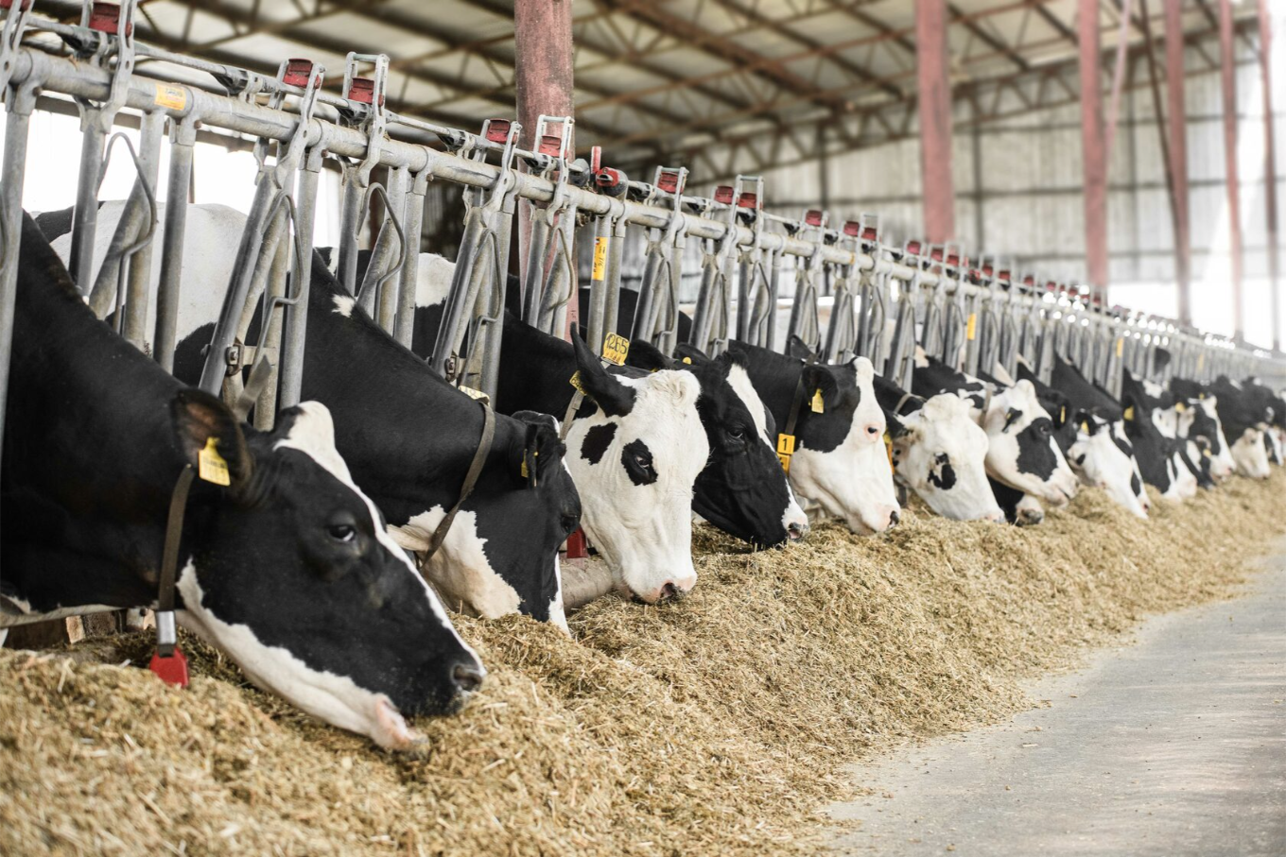
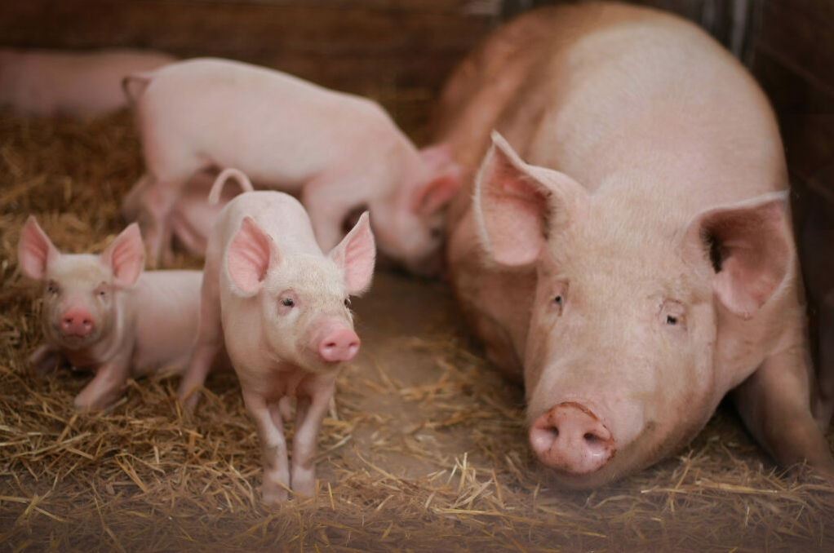
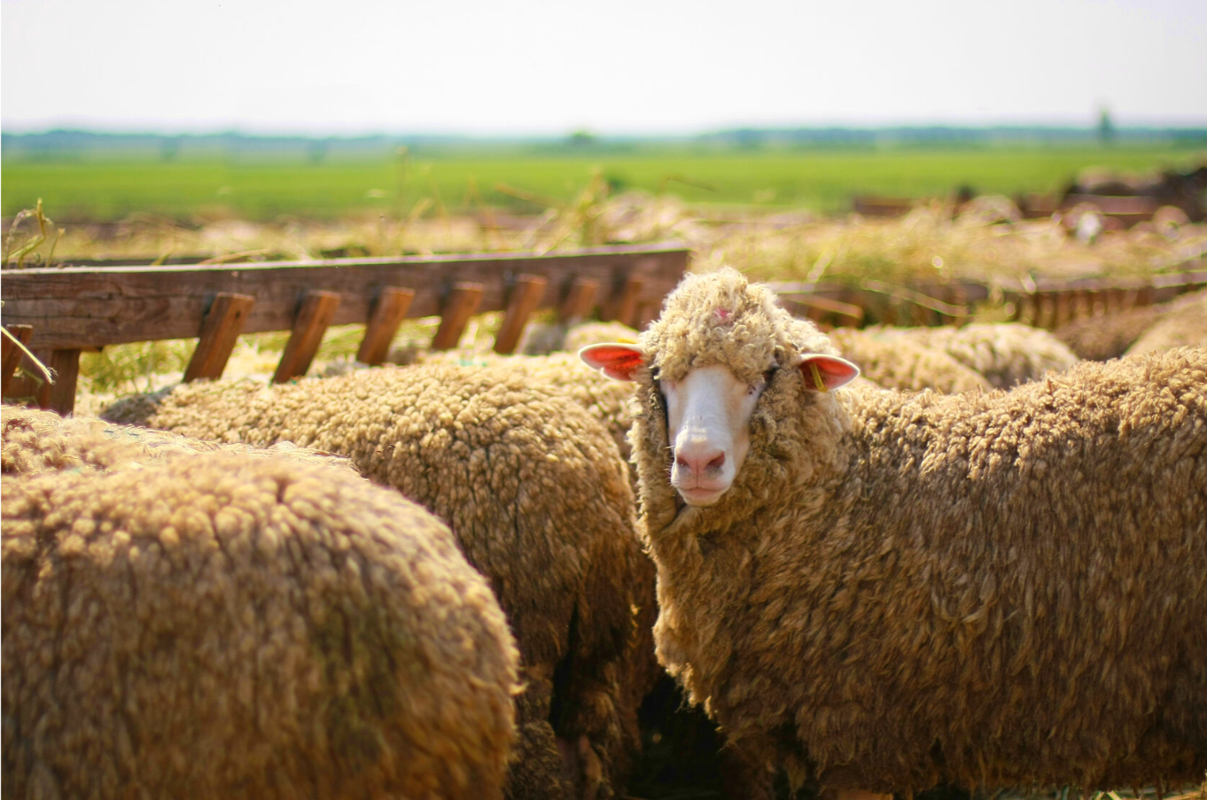
Тваринництво

Slide 3
Вирішені задачі автоматизації
Тваринництво та виробництво
Свинарство
Вівчарство
Птахівництво
Молочне скотарство
Бджільництво
М’ясна продукція
Молочна продукція
Яйця
Мед

Slide 4
Вирішені задачі автоматизації
Рослинництво та виробництво

Slide 5

Тваринництво - процеси
ПРОЦЕС | ВРХ | СВИНІ | ВІВЦІ
Облік
Осеменіння
Приплод
Відлучення
Підсадження/ відсадження
Годівля
Лікування/ профілактика
Переміщення НТ
Зважування
Привіс
Введення в основне стадо
Вибракування з основного стада
Надої
Стрижка
Забой
Падіж НТ

Slide 6
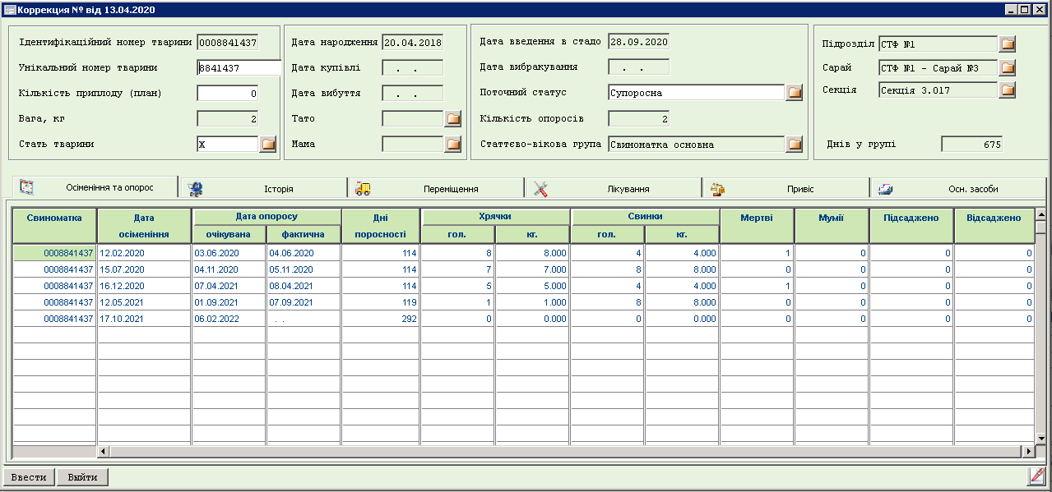
Картка тварини
унікальні номери
стать
дати народження чи купівлі
вага
статус: холоста чи тільна (супоросна, суягна), лактуюча…
місцезнаходження (підрозділ, сарай, секція)
Загальна інформація по тварині:
Деталізація по документах:
осіменіння та опорос
історія приплодів
переміщення
лікування
привіс
основні засоби
Наведено приклад картки свиноматки. Вигляд карток інших тварин може відрізнятися.
Notes:
Картка тварини містить основну інформацію про неї, таку яка не змінюється:
Унікальні номери
Стать
Дати народження чи купівлі
Також є її поточний статус:
вага
холоста чи тільна (супоросна, суягна), лактуюча…
місцезнаходження (підрозділ, сарай, секція)
Також в нижньої частині формі присутні декілька вкладинок, що містять такі документи, що пов’язані з цією твариною:
осіменіння та опорос - журнал ціх подій по тварині
історія - історія приплодів по тварині, перелік потомства, якому привласнені індивідуальні номери
переміщення тварини
лікування - історія лікувальних та профілактичних операцій з твариною
привіс - набір ваги твариною
основні засоби - параметри обліку тварини як основного засобу

Slide 7

Картка тварини
Вкладка «Осіменіння та опорос (отел, ягніння)
Містить зведену інформацію по приплоду з документів «Осіменіння» та «Опорос» (Отел, Ягніння)
Дату осіменіння
Дату опоросу (отелу, ягніння) – розрахована очікуванна та фактична
Дні поросності
Народжені хряки та свінки (живі та мертві)
Підсажений та відсажений приплод
Наведено приклад картки свиноматки. Вигляд карток інших тварин може відрізнятися.

Slide 8
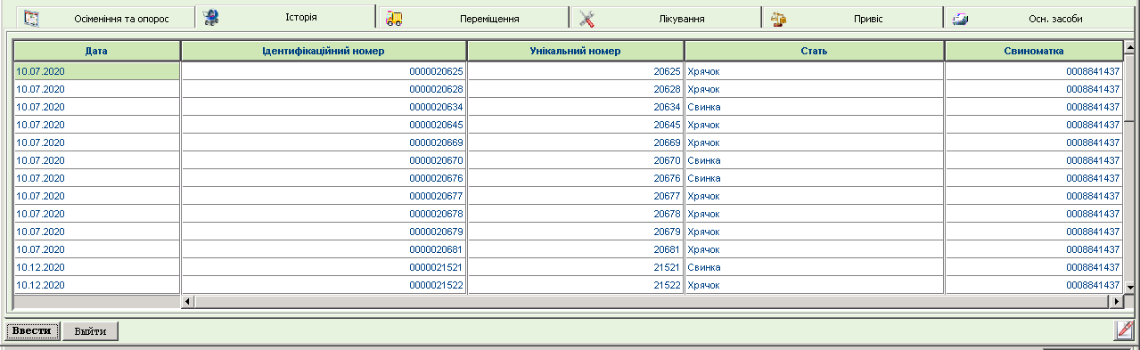
Картка тварини
Вкладка «Історія» приплоду
Містить таку інформацію по кожному теля, порося чи ягня:
дату приплоду
унікальні номери тварини
стать
Це вибірка по конкретної тварині (на яку картка) з документу «Опорос»
Наведено приклад картки свиноматки. Вигляд карток інших тварин може відрізнятися.
Notes:
Картка тварини містить основну інформацію про неї, таку яка не змінюється:
Унікальні номери
Стать
Дати народження чи купівлі
Також є її поточний статус:
вага
холоста чи тільна (супоросна, суягна), лактуюча…
місцезнаходження (підрозділ, сарай, секція)
Також в нижньої частині формі присутні декілька вкладинок, що містять такі документи, що пов’язані з цією твариною:
осіменіння та опорос - журнал ціх подій по тварині
історія - історія приплодів по тварині, перелік потомства, якому привласнені індивідуальні номери
переміщення тварини
лікування - історія лікувальних та профілактичних операцій з твариною
привіс - набір ваги твариною
основні засоби - параметри обліку тварини як основного засобу

Slide 9
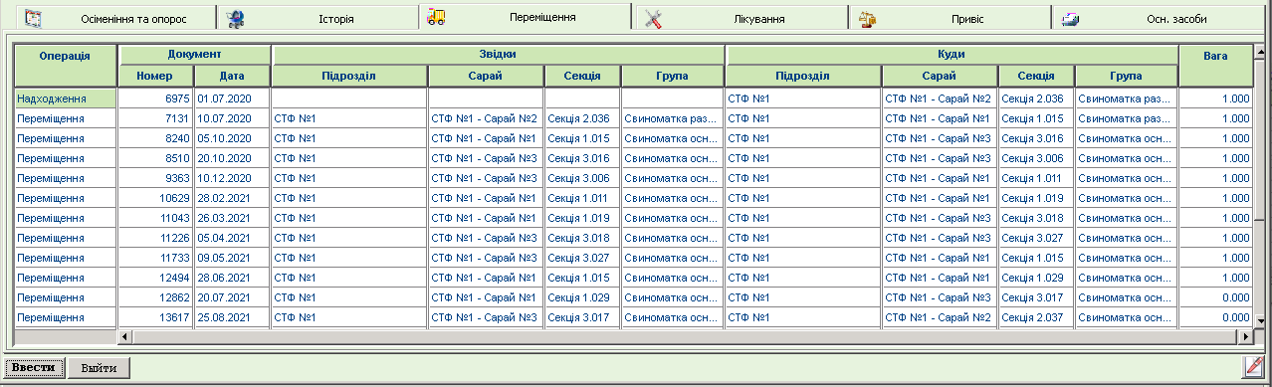
Картка тварини
Вкладка «Переміщення»
Це вибірка по конкретної тварині (на яку картка) з документу «Переміщення номерних тварин»

Slide 10
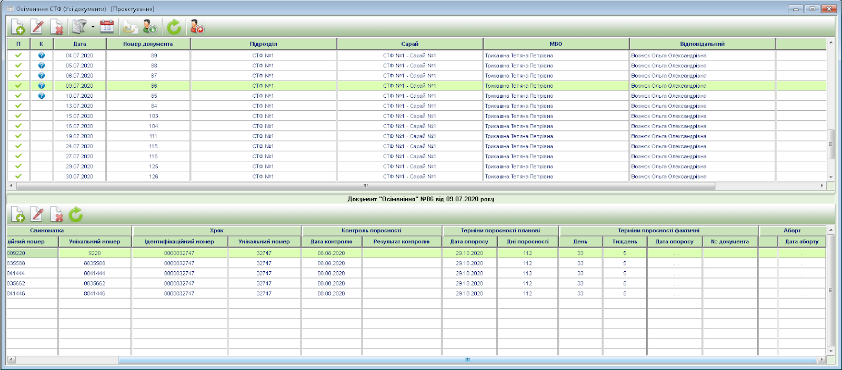
Осіменіння та приплод тварин
Осіменіння
Документ “Осіменіння” призначений для обліку процесу осіменіння, та контролю перебігу вагітності у ВРХ, свиноматок та вівець.
Notes:
Документ зберігає інформацію о розташуванні тварини та матеріалі який було використано під час осіменіння. Автоматично розраховується дата контролю плідності, з можливістю її зміни. Для зручності користувача, документи у яких не позначено результат контролю на необхідну дату, автоматично виділяються відповідною позначкою. Також документ має функцію автоматичного розрахунку фактичних тижня та дня плідності, від дати осіменіння до моменту створення документу “Опорос” (“Ягніння”), або фіксації факту аборту. Додатково здійснюється автоматична зміна статусу тварини (супоросна (суягна), сумнівна, холоста, лактуюча) у картці тварини, після введення результату контроля, створення документу “Опорос” (“Ягніння”), або фіксації факту аборту.

Slide 11
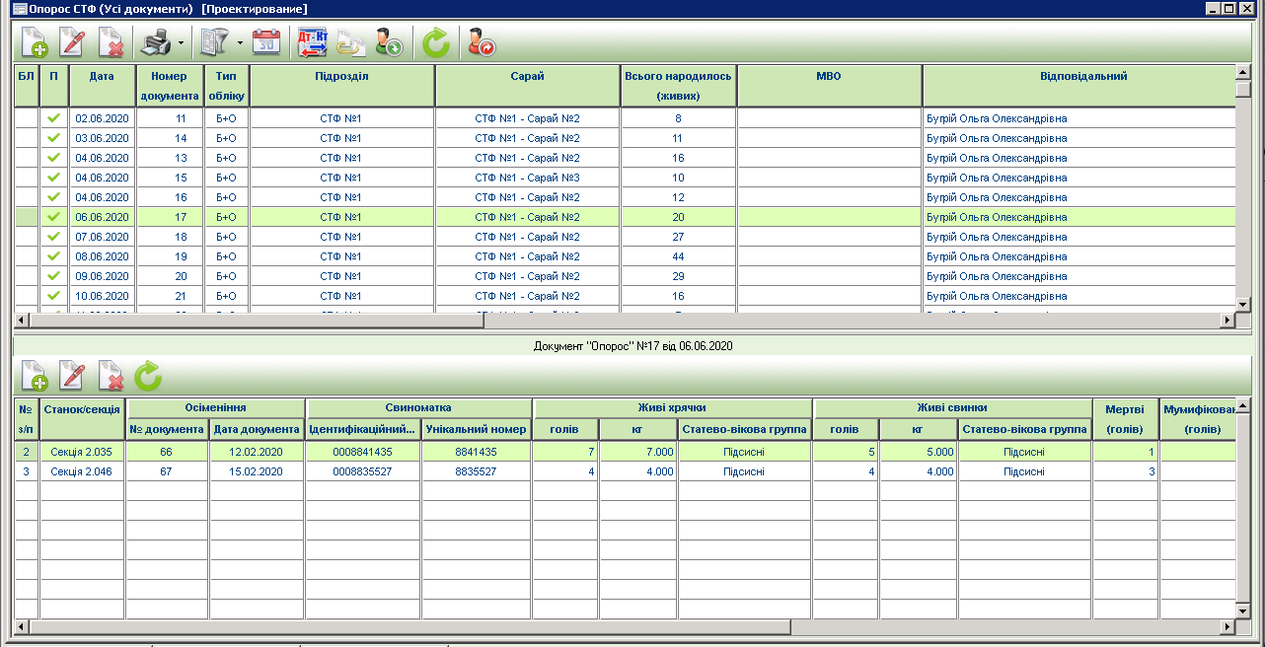
Осіменіння та приплод тварин
Приплод
Основне призначення документу це внесення до бази даних інформації щодо кількості, статі та ваги приплоду конкретної корови, свиноматки, вівці а також постановці їх на облікові залишки. Додатково при створенні документу виконується зміна статусу тварини в картці тварини, та внесення інформації про приплід у відповідний документ “Осіменіння”.

Slide 12
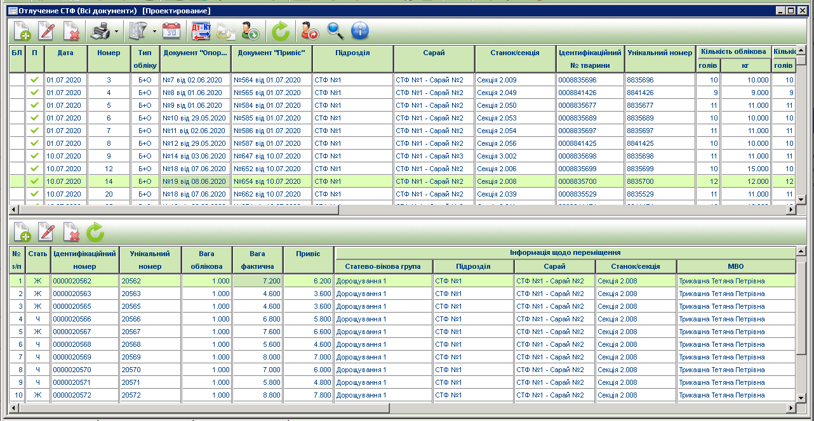
Осіменіння та приплод тварин
Відлучення
Документ “Відлучення” замикає цикл обліку процесів від осіменіння до надходження номерної тварини.
Notes:
Одне з призначень цього документу - це автоматичне створення карток номерних тварин, тобто виконується привласнення індивідуальних номерів для кожної відлученої тварини.
Заголовок документу містить дані:
посилання на документ "Опорос"
Підрозділ, сарай, станок/секція розташування свиноматки чи вівці
Ідентифікаційний номер свиноматки чи вівці
МВО
Дані про приплод зберігаються у вмісті документу (один рядок - одне порося чи ягня). Це:
Статево-вікова група
Стать
Вага облікова та фактична
Привіс
Статево-вікова група
Підрозділ, сарай, станок/секція куди переміщується приплод
Ідентифікаційний та унікальний номери
Додатково виконується зміна статусу свиноматки (вівці).

Slide 13
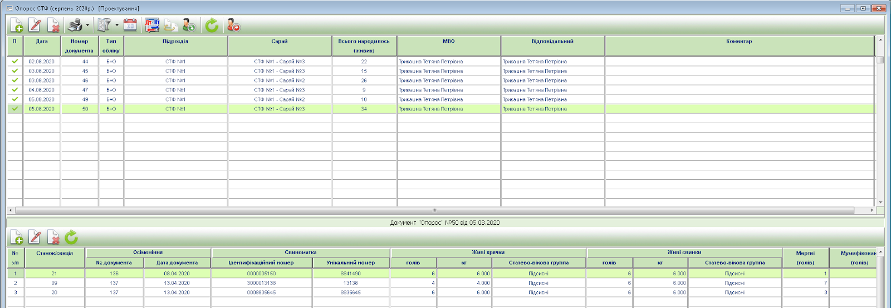
Картка тварини
Відлучення
Документ “Відлучення” замикає цикл обліку процесів від осіменіння до надходження номерної тварини.
Основне призначення документу це внесення до бази даних інформації щодо кількості, статі та ваги приплоду конкретної корови, свиноматки, вівці а також постановці їх на облікові залишки. Додатково при створенні документу виконується зміна статусу тварини в картці тварини, та внесення інформації про приплід у відповідний документ “Осіменіння”.
Notes:
Одне з призначень цього документу - це автоматичне створення карток номерних тварин, тобто виконується привласнення індивідуальних номерів для кожної відлученої тварини.
Заголовок документу містить дані:
посилання на документ "Опорос"
Підрозділ, сарай, станок/секція розташування свиноматки чи вівці
Ідентифікаційний номер свиноматки чи вівці
МВО
Дані про приплод зберігаються у вмісті документу (один рядок - одне порося чи ягня). Це:
Статево-вікова група
Стать
Вага облікова та фактична
Привіс
Статево-вікова група
Підрозділ, сарай, станок/секція куди переміщується приплод
Ідентифікаційний та унікальний номери
Додатково виконується зміна статусу свиноматки (вівці).

Slide 14
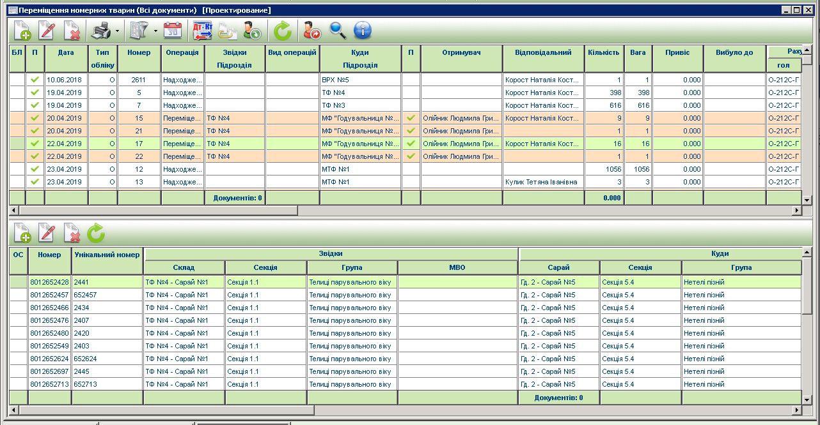
Переміщення
Переміщення номерних тварин
Універсальний документ використовується для обліку операцій надходження тварин на підприємство, їх переміщення, зміни їх статево-вікової групи.

Slide 15
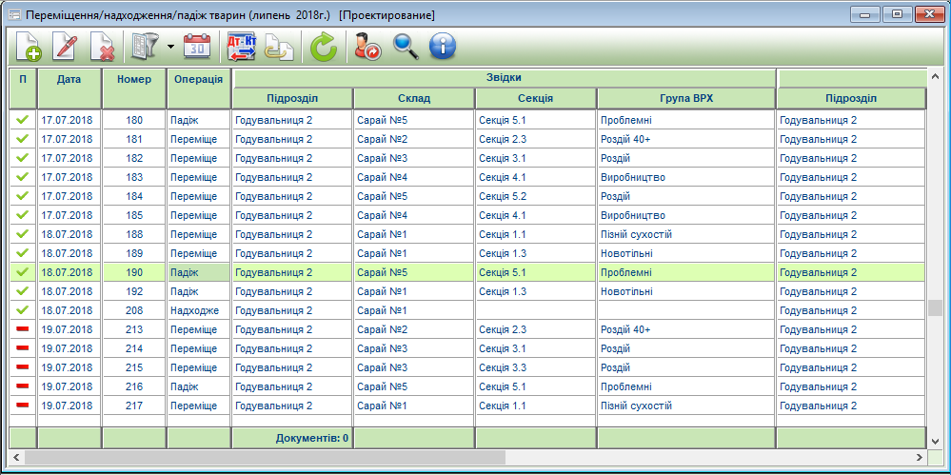
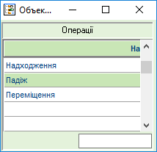
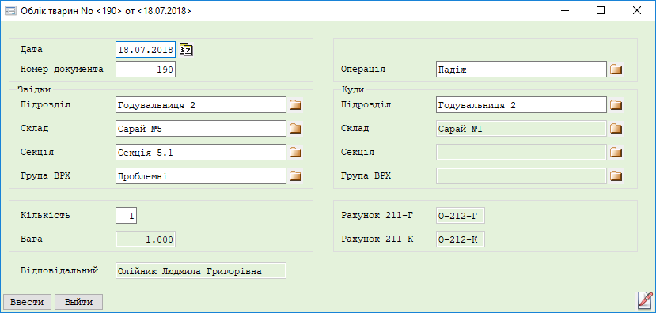
Переміщення
Переміщення/надходження/падіж тварин

Slide 16
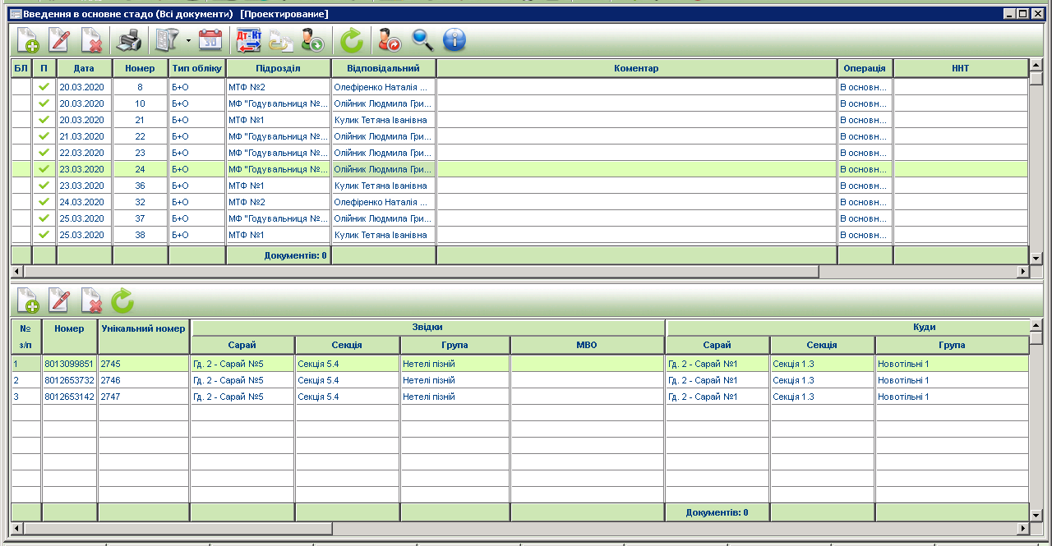
Переміщення
Введення в основне стадо

Slide 17
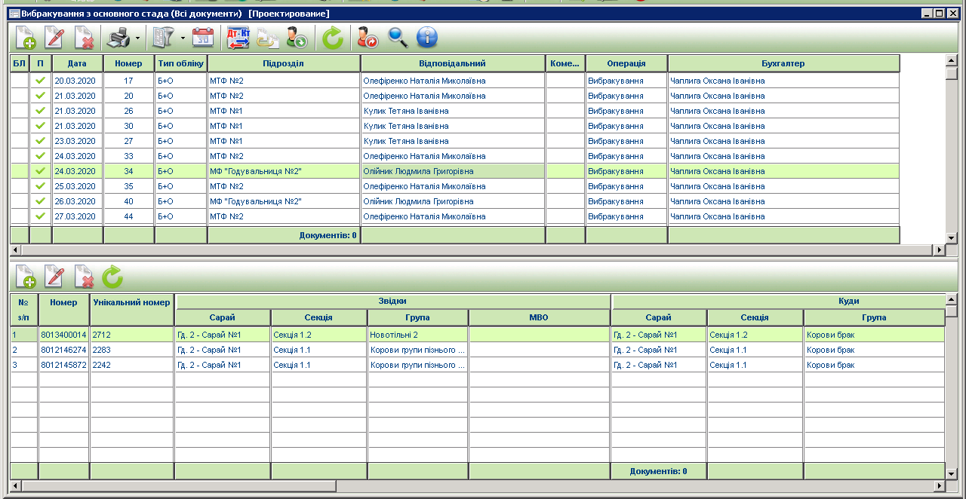
Переміщення
Вибракування з основного стада

Slide 18
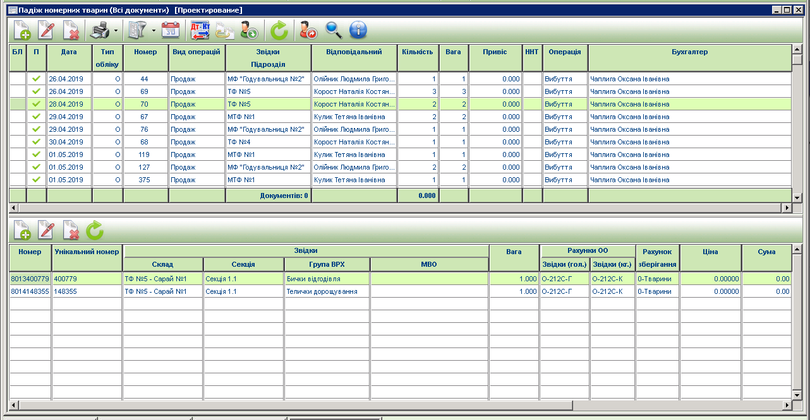
Переміщення
Падіж номерних тварин
Забезпечує облік падежу номерних тварин. Тварини, що перелічені у вмісті документу знімаються з обліку підприємства.

Slide 19
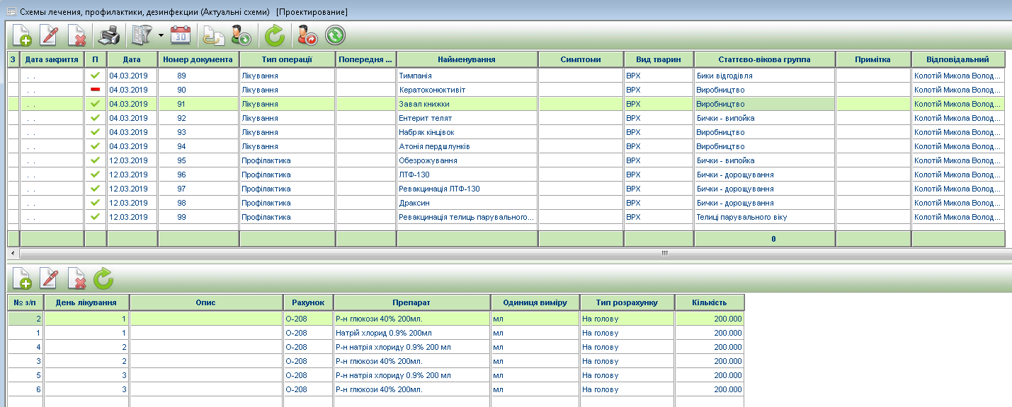
Ветеринарна обробка
Схеми лікування, профілактики, дезінфекції
Документ призначений для зберігання інформації про препарати, що використовуються при лікуванні, профілактиці чи дезінфекції.

Slide 20
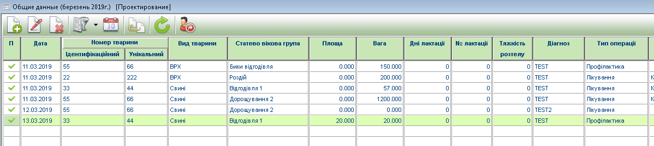
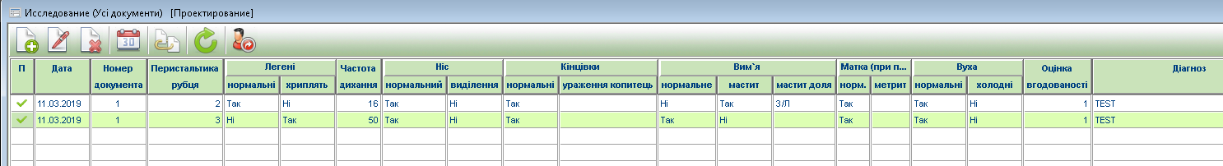
Ветеринарна обробка
Документ «Загальні дані»
Містить інформацію про результати обстеження тварин.
Документ “Дослідження”
Містить інформацію про результати детального обстеження ВРХ.

Slide 21
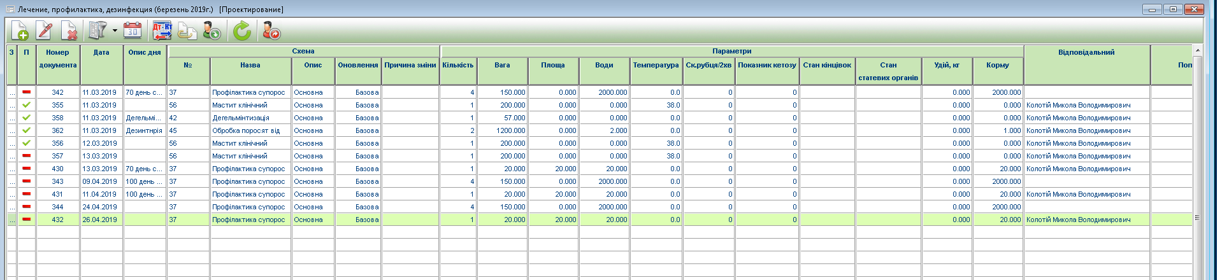
Ветеринарна обробка
Документ “Лікування, профілактика, дезінфекція”.
Містить інформацію про схему, номер дня лікування, препарати, а також деякі показники стану тварин, які контролюються в процесі проведення лікування. Також у цьому документі реалізовано проведення списання препаратів, які були використані при лікуванні.

Slide 22
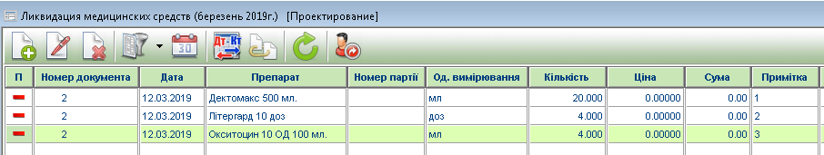
Ветеринарна обробка
Документ "Ліквідація медичних засобів"
Служить для ліквідації препаратів, що залишилися після лікування, профілактики чи дезінфекції.

Slide 23
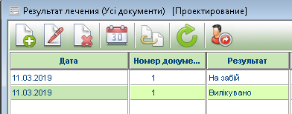
Ветеринарна обробка
Документ “Ликвидация медицинских средств”
Служить для ліквідації препаратів, що залишилися після лікування, профілактики чи дезінфекції.
Результат лікування.
Фіксує результат.

Slide 24
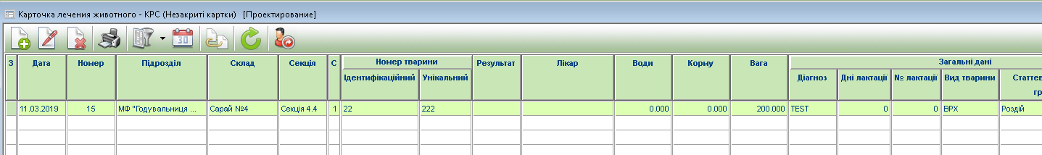
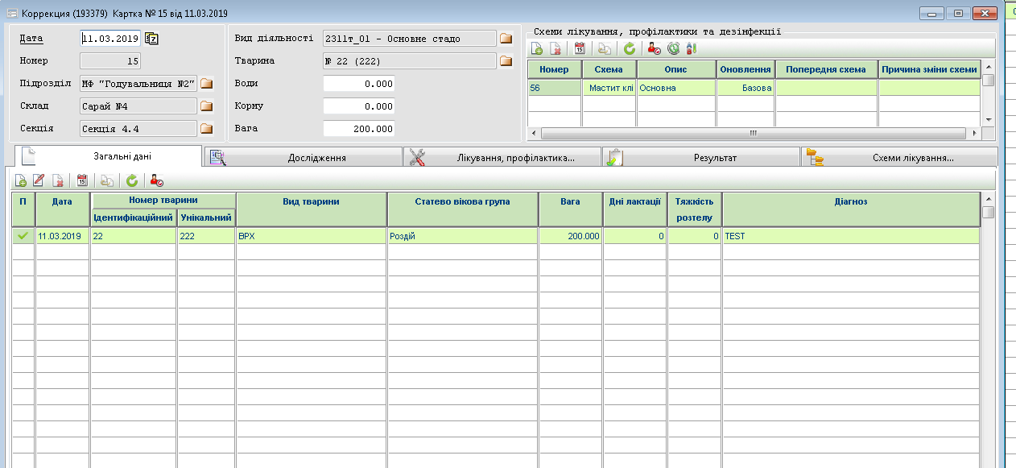
Ветеринарна обробка
"Карта лікування, профілактики, дезінфекції"
Диспетчерський документ, призначений для того, щоб зв'язати всі вищезгадані документи в єдину схему проведення операції лікування, профілактики, дезінфекції.
Notes:
Послідовність заповнення даних наступна: спочатку необхідно ввести початкові дані у самій карті: підрозділ, склад, секцію, вид діяльності, тварина (залежно від виду карти, тварина вибирається або в заголовку (одне), або у вмісті (множинний вибір)). Також необхідно заповнити параметри, необхідні розрахунку кількості препарату під час лікування: води, корму тощо.
Після заповнення початкових даних необхідно створити документ "Загальні дані" та затвердити його. Тільки після цього можна переходити до заповнення наступного документа Дослідження (реалізована перевірка на наявність документа Загальні дані перед додаванням Дослідження). Після введення та затвердження документа "Дослідження" стає можливим вибір схем для проведення операції (у таблиці зверху праворуч). При виборі схеми спочатку перевіряється, чи всі поля (необхідні розрахунку кількості) заповнені. Потім додається схема та на її підставі автоматично створюються документи лікування. Вибрані схеми можна переглянути повністю на останній закладці. При необхідності схему можна замінити іншою (з автоматичною заміною непідтверджених документів лікування) а також оновити схему новішої.
Після проведення лікування створюється документ "Результат" (який закриває можливість зміни даних у карті). При необхідності (залежно від виду операції) створюється документ “Ліквідація медичних засобів”. Склад закладок документа може бути різним, залежно від виду картки.

Slide 25
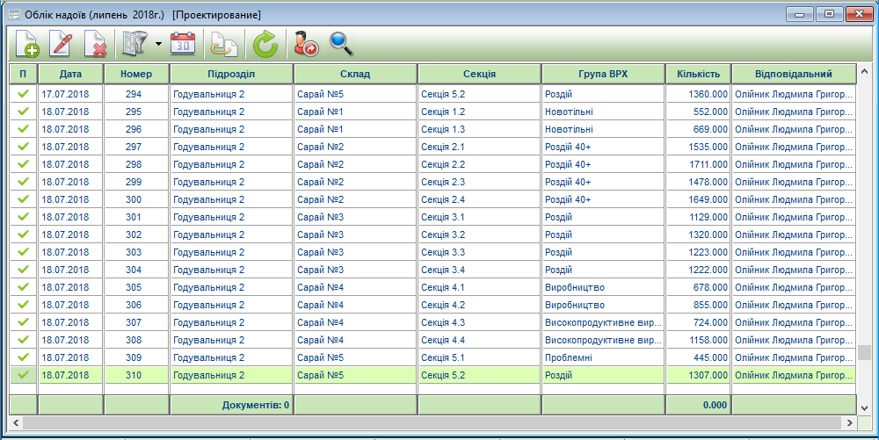
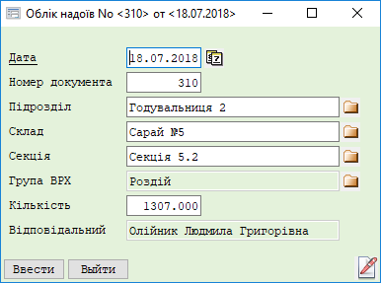
Виробництво молока
Облік надоїв

Slide 26
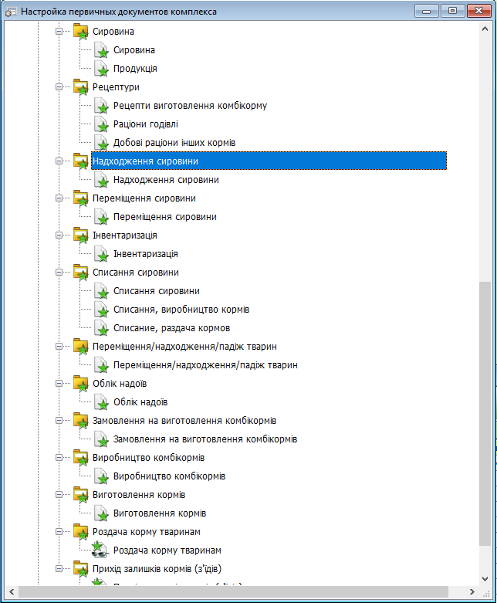
Комбікорми
Інвентаризація
Рецептури
Надходження сировини
Переміщення сировини
Списання сировини
Замовлення на виготовлення комбікормів
Виробництво комбікормів
Роздача корму тваринам
Прихід залишків кормів (з'їдів)
Переміщення/надходження/падіж тварин
Облік надоїв

Slide 27
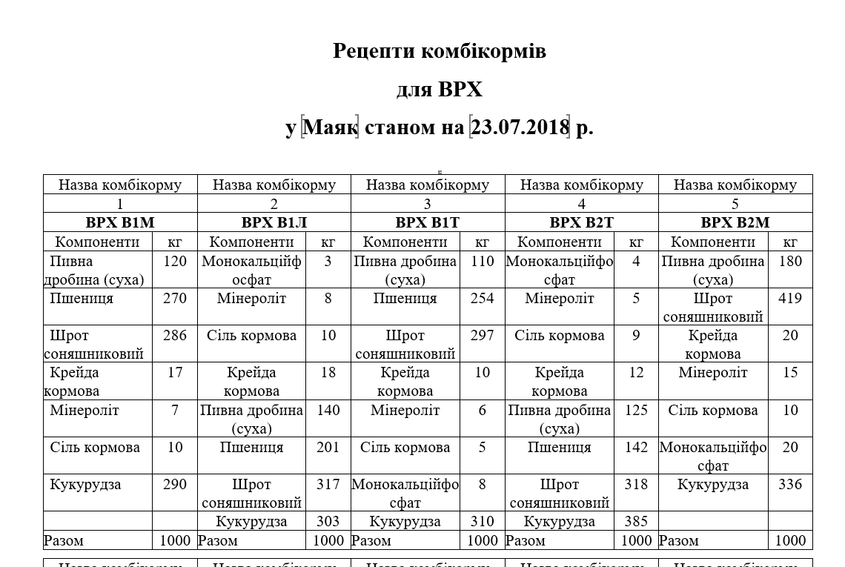
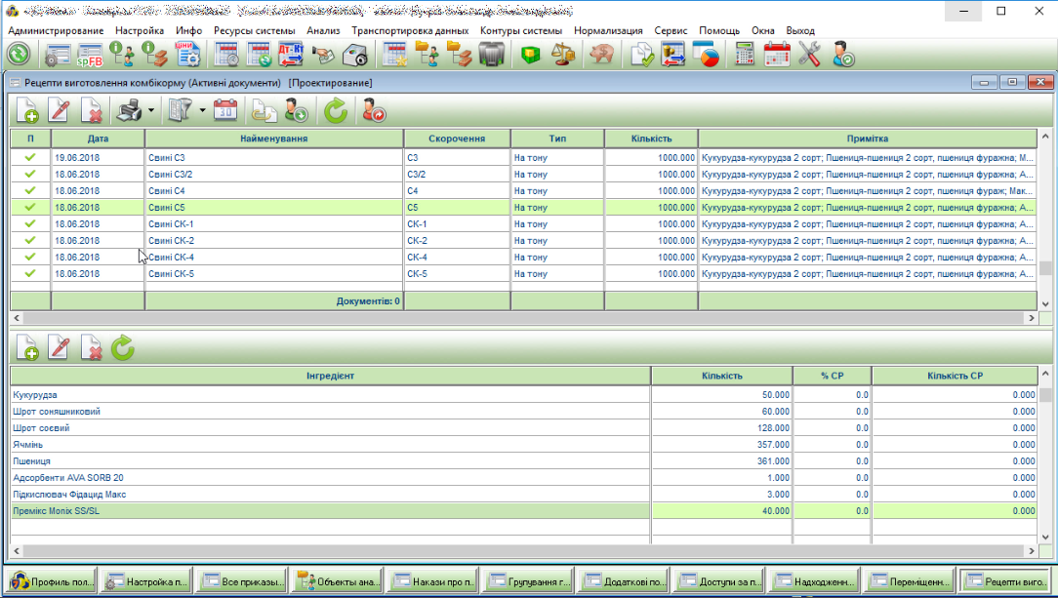
Комбікорми
Рецепти комбікормів
Включають довідники рецептур комбікормів та раціонів (сумішей).
Рецептура комбікорму зберігається у розрахунку на 1 тонну готової продукції.

Slide 28
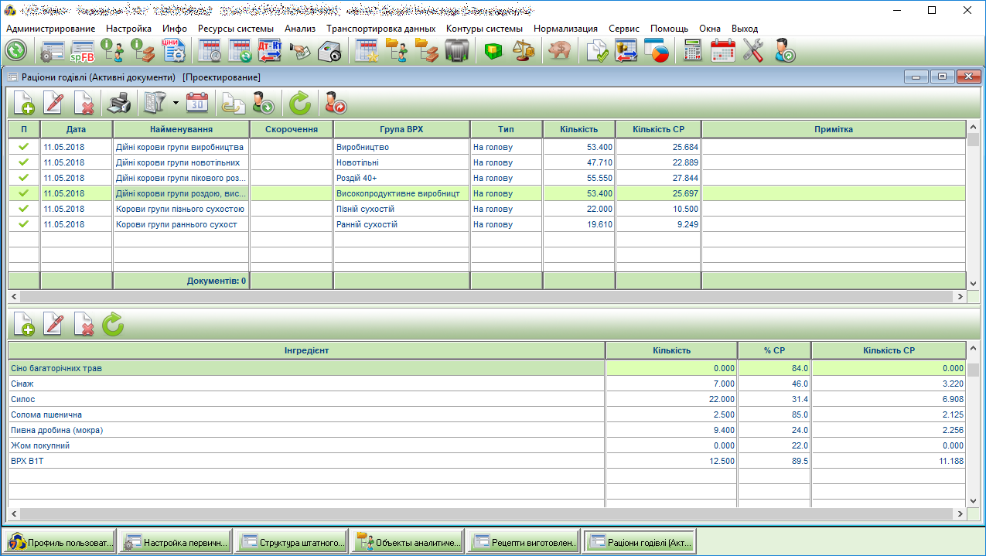
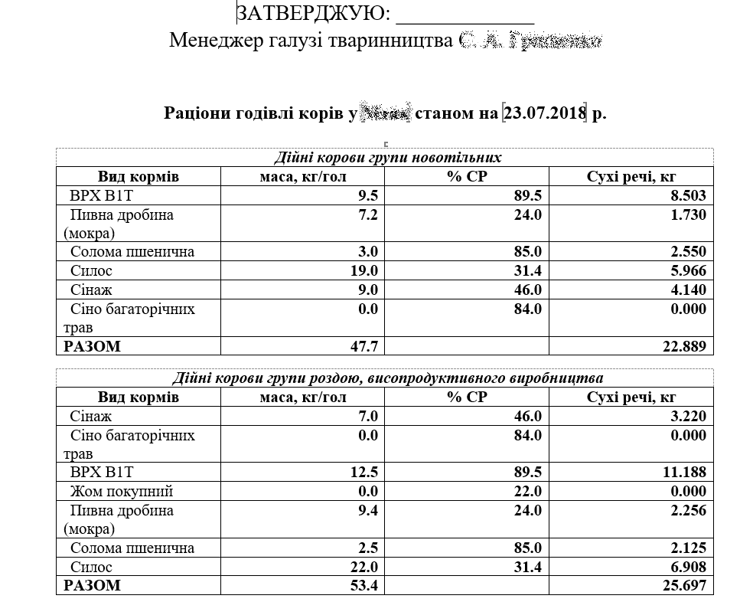
Комбікорми
Раціони годівлі корів
Рецептура раціону зберігається у розрахунку одну голову ВРХ зазначеної групи.

Slide 29
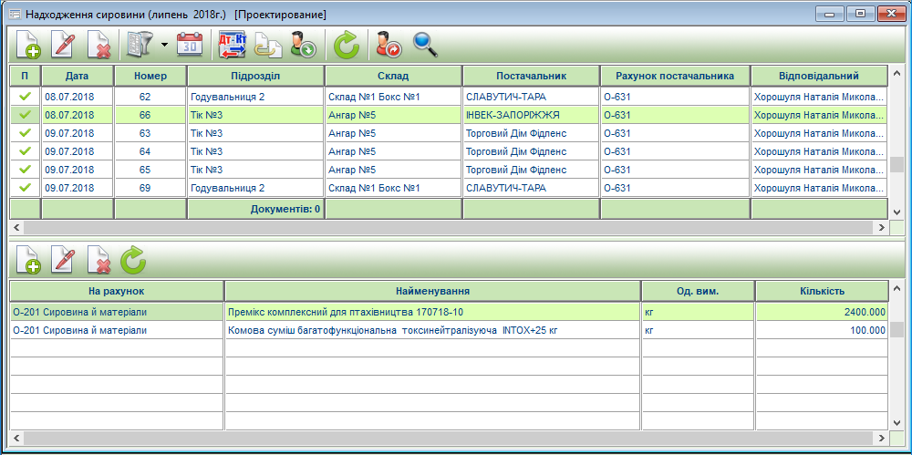
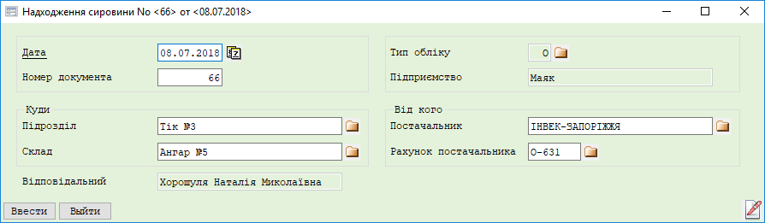
Комбікорми
Надходження сировини
3. Проводки виконуються лише при підтвердженні Відповідальним
1. Вибір підрозділів із довідників суворо з їх ієрархією та доступами користувача
2. Правити та підтверджувати документ може лише «Відповідальний»

Slide 30
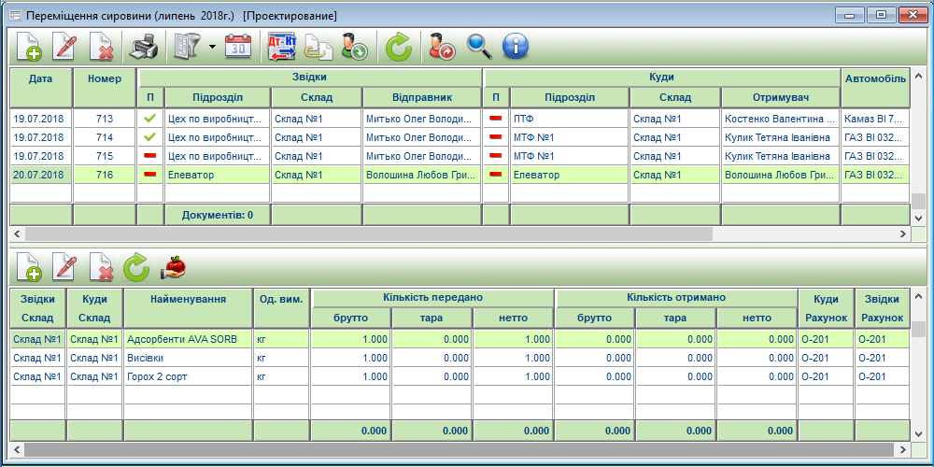
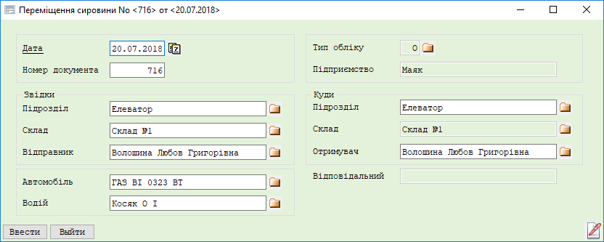
Комбікорми
Переміщення сировини
Звідки
Куди
Підтверджено відправленого
Підтверджено прийнятого
Що

Slide 31
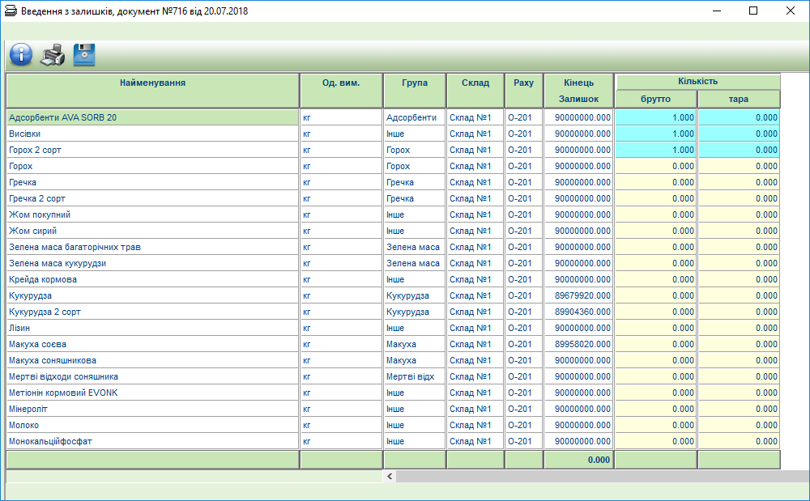
Комбікорми
Введення з залишків
Вже введено в документ
Залишкі на складі, що Доступні для вибору

Slide 32
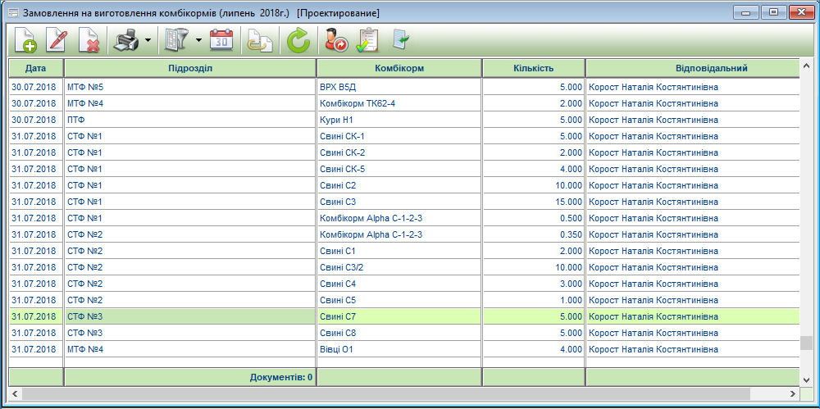
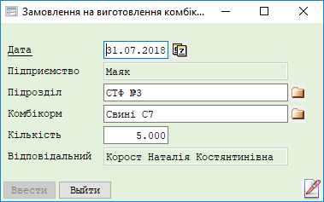
Комбікорми
Замовлення на виготовлення комбікормів
Зоотехнік рахує необхідну кількість комбікорму та вводить заявку на його виробництво
Копиювання документів за інтервал дат
Шахматка

Slide 33
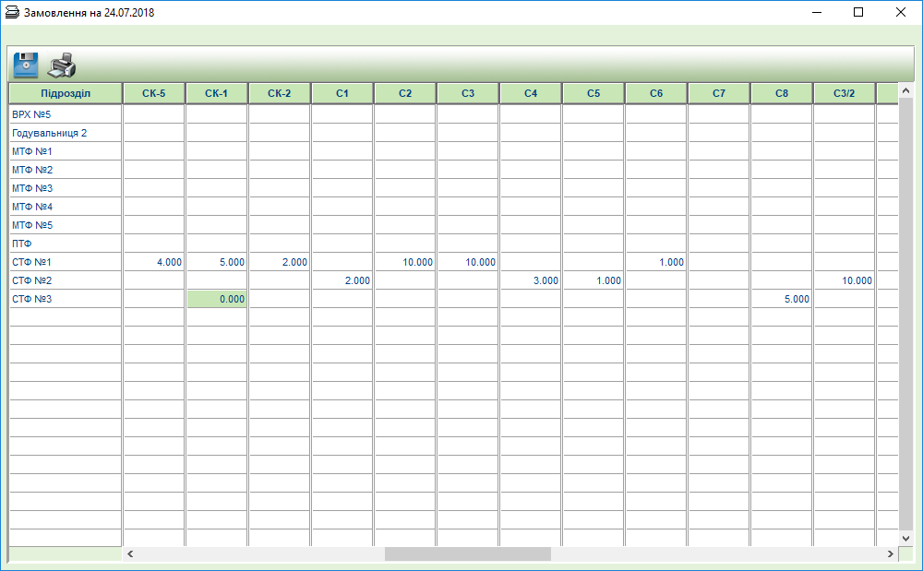
Комбікорми
Замовлення на виготовлення комбікормів
Зведена таблиця («шахматка»)
Корми
Підрозділ

Slide 34
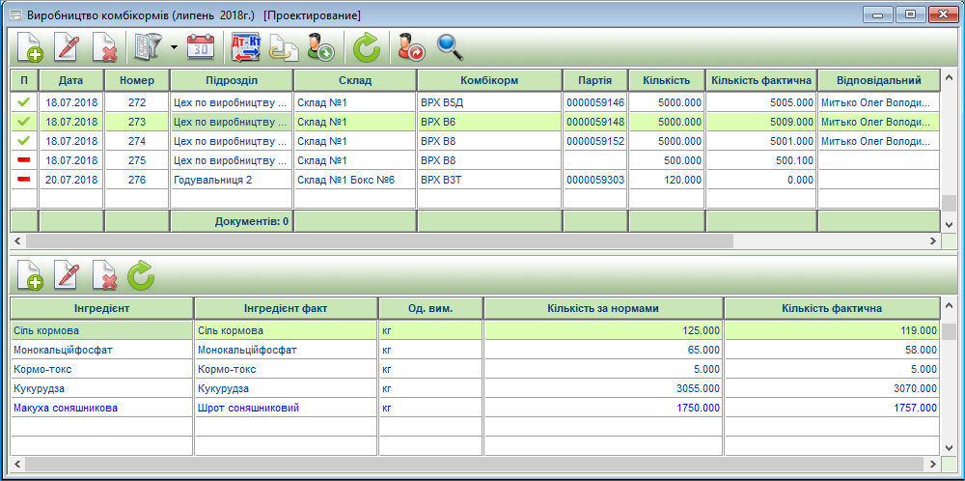
Комбікорми
Виробництво комбікормів
Фиксація факту випуску КК
Рецептура (норма)
По нормі
По факту
Можливе копіювання документа зі зміною кількості випуску.
Інгредієнти перераховуються пропорційно.
Заміна (відносно рецептури)

Slide 35
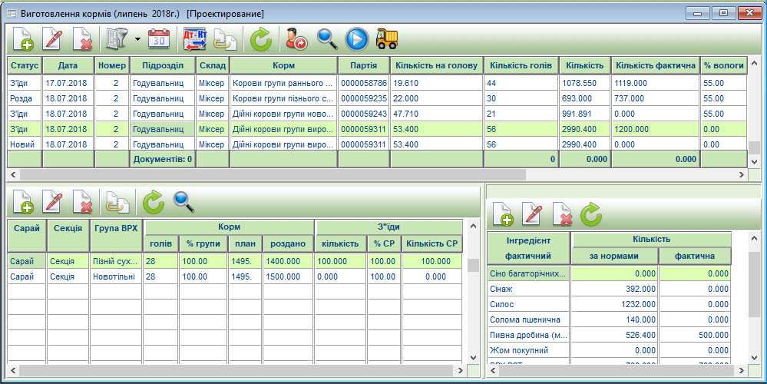
Комбікорми
Розраховується потреба на голову
Враховується кількість голів у секції
Виробництво кормів
Фиксация факту випуску кормів
Роздана кількість
Введення нового документа можливе лише після того, як статус попереднього буде змінено на «Роздано» (тобто міксер порожній)

Slide 36
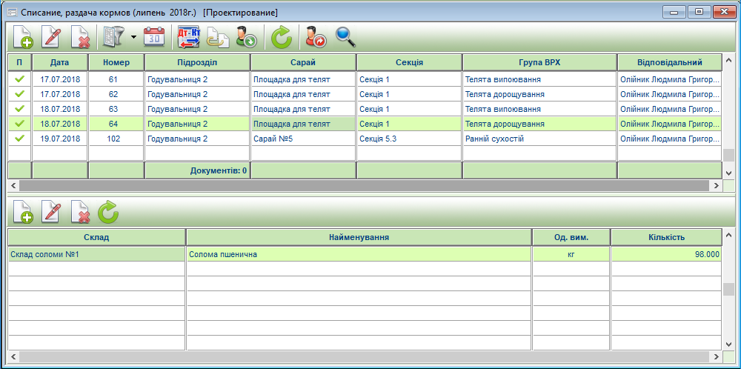
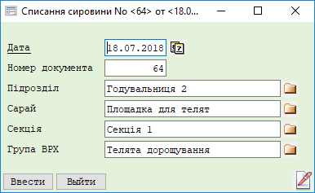
Годівля
Списание, раздача кормов

Slide 37
Годівля
Списание, раздача кормов (прямое списание на секцию)

Slide 38
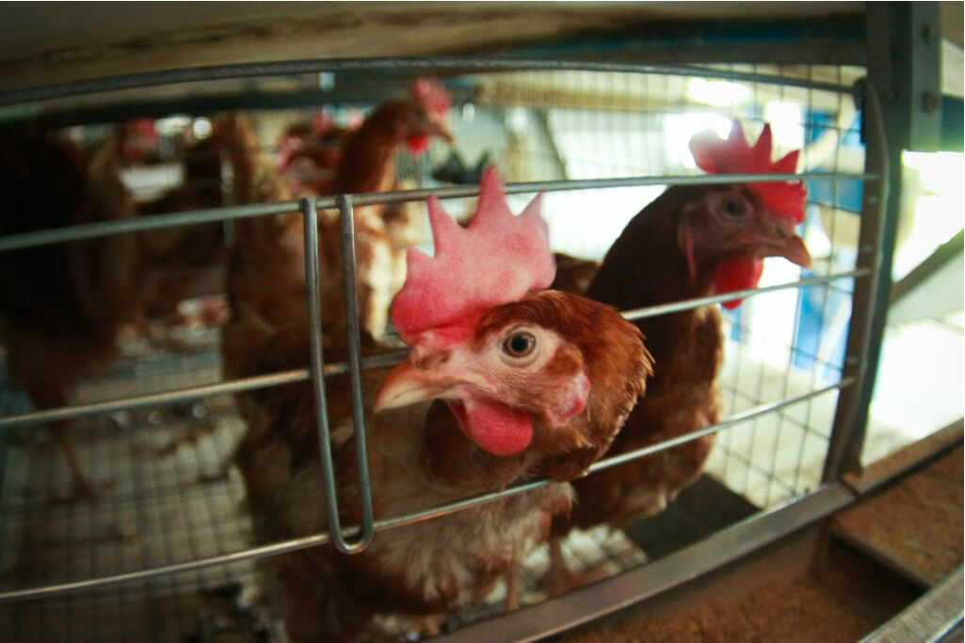
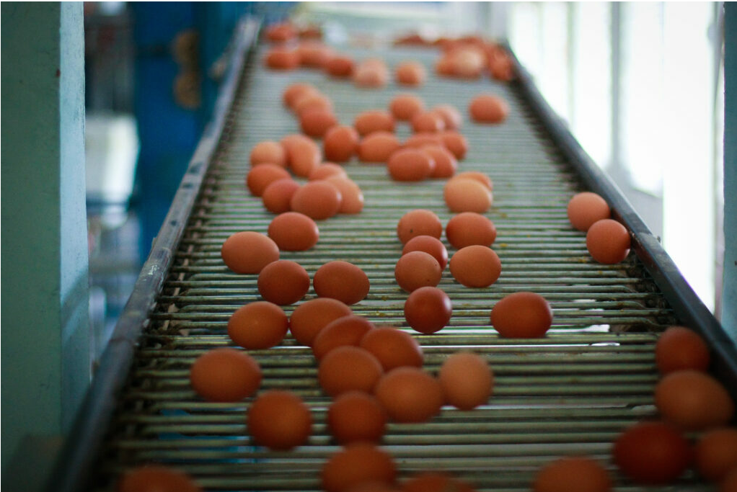


Птахівництво, бджільництво

Slide 39
Птахівництво, бджільництво
Автоматизовані процеси
Придбання біологічних активів
Переміщення біологічних активів
Реалізація біологічних активів
Переміщення/надходження/падіж тварин
Відомість зважування
Розрахунок привісу
Щоденник надходження продукції
Роздача кормів

Slide 40

Птахівництво, бджільництво
Придбання біологічних активів

Slide 41

Птахівництво, бджільництво
Переміщення біологічних активів

Slide 42

Рослинництво
План польових робіт
Планування робіт здійснюється у розрізі:
Поля
Культури
Виду робіт
Номенклатури
Техніки
Агрегатів
Відповідальних
Дат початку та закінчення робіт

Slide 43

Рослинництво
Норми використання посівного матеріалу, добрив тощо
Норми ведуться у розрізі:
Виду робіт
Культурі
Номенклатури
Одиниць виміру
Показників на гектар

Slide 44

Рослинництво
Реєстр приймання зерна, іншої сировини вагарем
Факти приймання сировини відповідальним.

Slide 45
Виробництво
Продукція тваринництва
М’ясна продукція
Молочна продукція
Яйця
Мед
Продукція рослинництва
Борошно
Хлібобулочна продукція
Макарони
Олія
Крупи

Slide 46

Виробництво
Технологічна карта
Це універсальний документ, що використовується при описанні переділів у будь якому виді виробництва: переробка продуктів тваринництва, рослинництва, будівництва, харчування тощо.
Вона підтримує складні процеси, що можуть містити як композицію, так і декомпозицію. Тобто зі скільки завгодно вхідних інгредієнтів можуть вироблятися будь яке число як корисних продуктів, так і відходів (що можуть бути перероблені далі, так і ні).
Сировина 1
Сировина 2
Напівфабрикат

Slide 47




Виробництво
Технологічна карта - приклади

Slide 48

Виробництво
М'ясокомбінат: Акт забою.

Slide 49

Виробництво
М'ясокомбінат: Рапорт обвалки

Slide 50

Виробництво
М'ясокомбінат: Акт виробництва

Slide 51
Виробництво
М'ясокомбінат: Акт виробництва

Slide 52

Доступи
Ієрархія підприємства

Slide 53
Доступи
Ієрархія виробничих підрозділів
Виробничі майданчики
Найменування
Тип виробництва
Рахунки обліку
Відповідальні особи
Підрозділи
Найменування
Виробничий майданчик
Тип підрозділу
Рахунки обліку
Відповідальні особи
Ємність (опц)
Секції
Найменування
Підрозділ
Тип підрозділу
Рахунки обліку
Відповідальні особи
Ємність
Цех комбікормів
Ферма 1
Секція 1
Секція 2
Ферма 2
Годувальниця 2

Slide 54


Доступи
Параметри виробничих підрозділів (склади)

Slide 55


Доступи
Параметри виробничих підрозділів (секції)

Slide 56


Доступи
Накази про призначення
Наказ про прийом на роботу
Посада
Права доступу
Наказ про прийом сумісника
Посада сумісника
Додаткові права доступу

Slide 57


Доступи
Додатковий доступ

Slide 58
Доступи
Резюме
Здійснюється прив'язка користувача до виробничого майданчика та посади.
При перекладі користувача з одного до іншого підрозділу доступ змінюється автоматично.
Документи конкретного підрозділу/майданчика можуть бачити/коригувати лише користувачі, які мають відповідний доступ.
Усі документи, підтверджені відповідальною особою, заборонено коригувати.
Ведеться облік часу підтвердження документа.

Slide 59

Звіти

Slide 60

Звіти
Акт переробки зерна

Slide 61

Звіти
Замовлення на виготовлення комбікормів (зведений)

Slide 62

Звіти
Замовлення на таровані інгридієнти за період

Slide 63

Звіти
Звіт по споживанню та залишках кормів за період (документи)

Slide 64

Звіти
Звіт різниці по виготовленню комбікорму

Slide 65

Звіти
Звіт «Споживання сухої речовини на голову, надій молока на голову, температура»

Slide 66



Дякуємо за перегляд!
Замовник
Продукт і розробник
ТОВ "АГРОФІРМА "МАЯК"
ПК УНІВЕРСАЛ 7 ERP
https://afmayak.com.ua
https://wgsoftpro.com
Розробка і впровадження
Впровадження
ТОВ фірма СофтПро
ТОВ "Інфосвіт ІТ Сервіс"
https://wgsoftpro.com
http://infoservis.pl.ua

